Slide 1
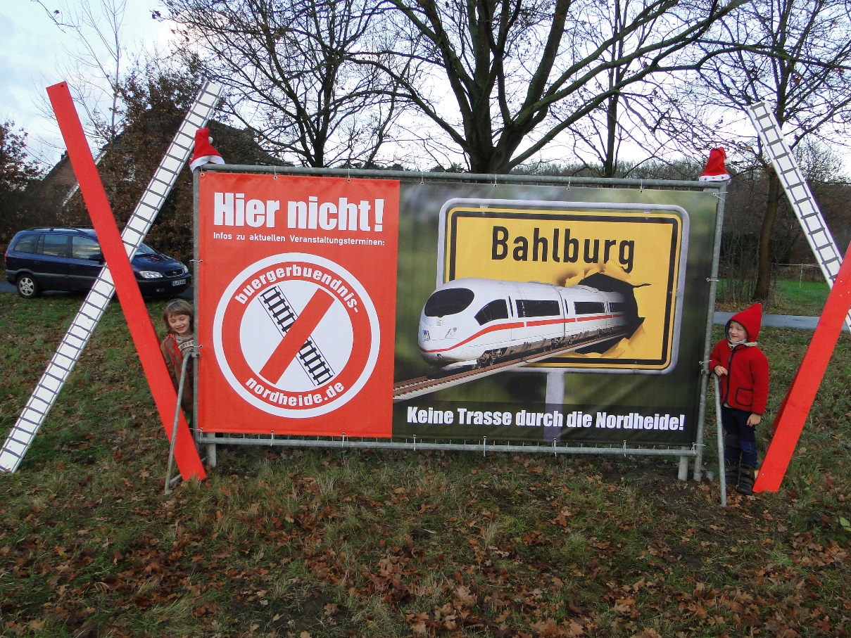
Mitgliederversammlung des BBNH am 14. April 2016 in Bahlburg
Umsetzung des Abschlussdokuments und des Alpha-Konzepts
Friedrich Goldschmidt

Slide 2
Überblick
Das Abschlussdokument des DSN:
Alpha E-Variante als empfohlene Vorzugstrasse
Bedingungen der Region
Marktentwicklung und Kapazitätsbedarfe
Aufgaben und Arbeitsweise des Projektbeirats
Wo stehen wir, was liegt noch vor uns (Zeitstrahl)?
Baustellen

Slide 3
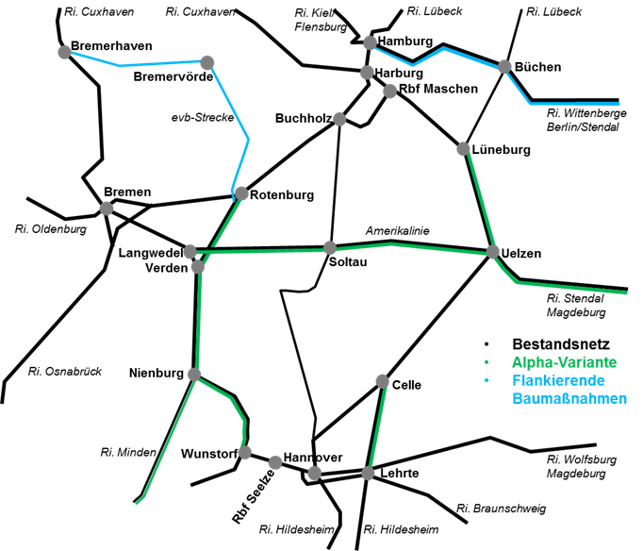

Slide 4
Leitgedanke des Abschlussdokuments
„Die Mitglieder des DSN anerkennen den Bedarf nach einer Weiterentwicklung des Schienennetzes in Niedersachsen. Die Region ist bereit, insoweit Lasten zu tragen. Diese Bereitschaft ist abhängig davon, dass zentrale Bedingungen bei Planung und Umsetzung der Maßnahmen der Vorzugsvariante erfüllt werden“ ( S. 3 des Abschlussdokuments).
DSN – Umsetzung des Abschlussdokuments
DSN – Umsetzung des Abschlussdokuments

Slide 5
Die wichtigsten Bedingungen der Region im Überblick
Schneller Aufbau eines leistungsfähigen (Schienen-) Verkehrssystems zur zukunftssicheren Bewältigung insb. der Gütertransportbedarfe, Auflösung des Investitionsstaus Schienenwegeausbau.
Dabei:
Vorrang von Betriebsoptimierungen, dann Ausbaumaßnahmen
Kein Neubau
Lösung der Knotenproblematik in den Bahnknoten Bremen, Hamburg und Hannover
DSN – Umsetzung des Abschlussdokuments
DSN – Umsetzung des Abschlussdokuments

Slide 6
Die wichtigsten Bedingungen der Region im Überblick
Verbesserung des Schienenpersonennahverkehrs
Deutliche Reisezeitgewinne
Erweitertes Kapazitätsangebot (längere und häufiger verkehrende Züge)
Verbesserte Bedienungsqualität (Pünktlichkeit, Zuverlässigkeit, Sauberkeit)
Verbesserte An- und Verbindungen
Verbesserte Bahnhofsausstattung
Bedarfsgerechtes Park & Ride-Angebot
DSN – Umsetzung des Abschlussdokuments
DSN – Umsetzung des Abschlussdokuments

Slide 7
Die wichtigsten Bedingungen der Region im Überblick
Bestmöglicher Gesundheitsschutz
Ausschöpfung aller technischen Möglichkeiten des aktiven Lärmschutzes
Volllärmschutz für
alle bewohnten Siedlungsbereiche
auch bei Mehrbelastungen von Streckenabschnitten, die nicht durch Baumaßnahmen betroffen sind
Maximaler Spitzenpegel von 45 dB(A) nachts in Schlafräumen
Gesamtlärmbetrachtung aller Verkehrslärmquellen
Umrüstung auf leise Bahnbetriebstechnik
Bestmöglicher Schutz vor Vibrationen/ Erschütterungen und Elektrosmog
DSN – Umsetzung des Abschlussdokuments
DSN – Umsetzung des Abschlussdokuments

Slide 8
Die wichtigsten Bedingungen der Region im Überblick
Balance zwischen regionaler Belastung und regionaler Verträglichkeit/ regionalem Nutzen
Sicherung des Bestands und der Entwicklungsmöglichkeiten vorhandener Gewerbebetriebe und Förderung der Ansiedlung neuer Betriebe
Vorteile für Siedlungsentwicklung z. B. Querungshilfen etc.
Erhalt von touristischen Angeboten und Naherholungsmöglichkeiten
DSN – Umsetzung des Abschlussdokuments
DSN – Umsetzung des Abschlussdokuments

Slide 9
Die wichtigsten Bedingungen der Region im Überblick
Schaffung eines vom Bund finanzierten Fonds (sog. „ISE-Fonds) für
Nachteilsausgleich für Betroffene (z. B. Entschädigungen für Immobilienwertverluste)
Regionalwirtschaftliche Verbesserungen (siehe auch Punkt 4)
Umsiedlungen
Siedlungskonzepte etc.
DSN – Umsetzung des Abschlussdokuments
DSN – Umsetzung des Abschlussdokuments

Slide 10
Aufgaben und Arbeitsweise des Projektbeirats
Umsetzung des DSN-Abschlussdokuments
Doppelrolle: Förderung des Schienenprojekts „Alpha E“ und Realisierung der Bedingungen der Region
Dialog auf Augenhöhe
Unabhängigkeit von Bund, Land und DB AG
Gleichberechtigte Mitwirkung des Projektbeirats in den Regionalgruppen mit unabhängigen Sachverständigen
Überprüfung der Planungen der DB AG auf regionale Verbesserungsmöglichkeiten (Lärmschutz etc.) gemäß Abschlussdokument
DSN – Umsetzung des Abschlussdokuments
DSN – Umsetzung des Abschlussdokuments

Slide 11
Zeitschiene „Alpha“ Stand: April 2016
Ab 4. Quartal 2016: Kabinettsbeschluss BVWP und Ausbaugesetze (falls Berechnungsgrundlage vorhanden)
„Demnächst“
Termin bei PStS Ferlemann und Dr. Kefer in Berlin mit Themen Finanzierung PB, Akzeptanz BdR?
21.03.2016
Minister Lies lehnt Finanzierung des Projektbeirat durch das Land Niedersachsen ab
16.03.2016
Veröffentlichung des Referentenentwurf zum BVWP: Alpha ohne Berechnungsgrundlage
19.02.2016
Info-VA DB „Runde Tische“
15.02.2016
Gründung Projektbeirat
Feb – Nov 2015
Dialogforum Schiene Nord: Regionalvertreter empfehlen Alpha-Streckenkonzept gebunden an
die „Bedingungen der Region“ (Abschlussdokument)
Feb 2014
DB AG stellt alternative Güterstrecken vor, Favorit: As – UL/ Sud

Slide 12
„Baustellen“
Keine endgültige nachvollziehbare Berechnung der Investitionskosten für Alpha E
Kein ausgewiesenes Nutzen/Kosten-Verhältnis
Im Bundesverkehrswegeplan daher nur unter potentiellem Bedarf
Keine Entscheidung, ob Maßnahmen für technisch bestmöglichen Lärmschutz in den Ausbaugesetzen finanziell berücksichtigt werden
Keine Entscheidung, ob und wie die anderen Maßnahmen zur Erfüllung der Bedingungen der Region finanziert werden
DSN – Umsetzung des Abschlussdokuments
DSN – Umsetzung des Abschlussdokuments

Slide 13
„Baustellen“
Keine Klarheit, ob Ausbaugesetze für die Teilabschnitte der Alpha-E-Variante zeitgleich oder zeitversetzt verabschiedet werden
Wie wirkt sich in diesem Zusammenhang der Protest gegen ein 3. Gleis zwischen Lüneburg und Uelzen aus ?
Ablehnung des Landes, den Projektbeirat gemäß Abschlussdokument zum DSN mit erforderlichen Finanzmitteln auszustatten, bisher keine Zusage von Bund und Bahn
DSN – Umsetzung des Abschlussdokuments
DSN – Umsetzung des Abschlussdokuments

